Slide 1
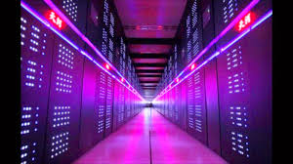
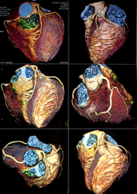

Algoritmos Paralelos Introducción Modelos formales
Prof. J.Fiestas
jose.fiestas@uni.edu.pe

Slide 2
Algoritmos Paralelos
Algoritmo
Notes:
Historically (in the ’70s) this was weather forecasting and aerodynamics (planes, space craft, cars), then nuclear weapons simulations and radiation shielding modeling (the height of the Cold War in the ’80s), and in recent years the emphasis has been on cracking decryption and molecular dynamics modeling.

Slide 3








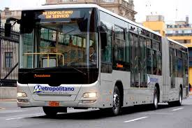

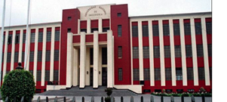

CS50 - Algoritmos
Algoritmo: camino a la UNI
x3
x3
if

Slide 4
Algoritmos Paralelos
Computación
paralela
Notes:
Historically (in the ’70s) this was weather forecasting and aerodynamics (planes, space craft, cars), then nuclear weapons simulations and radiation shielding modeling (the height of the Cold War in the ’80s), and in recent years the emphasis has been on cracking decryption and molecular dynamics modeling.

Slide 5
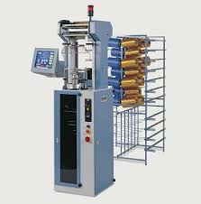

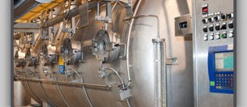
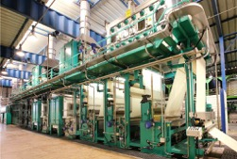
Algoritmo: producción textil
tela
tejedora
teñidora
prenda
acabados

Slide 6
Algoritmo: producción textil

Slide 7

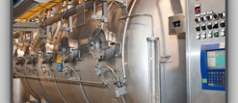


Algoritmo: producción textil

Slide 8
Algoritmos Paralelos
¿Qué problemas podemos solucionar utilizando Computación Paralela?
Notes:
Historically (in the ’70s) this was weather forecasting and aerodynamics (planes, space craft, cars), then nuclear weapons simulations and radiation shielding modeling (the height of the Cold War in the ’80s), and in recent years the emphasis has been on cracking decryption and molecular dynamics modeling.

Slide 9
Algoritmos Paralelos
Problemas de gran escala:
Kilo .... 10³ ... 2¹⁰
Mega .... 10⁶ ... 2²⁰
Giga ... 10⁹ ... 2³⁰
Tera ... 10¹² ... 2⁴⁰
Peta ... 10¹⁵ ... 2⁵⁰
Exa ... 10¹⁸ ... 2⁶⁰
Notes:
Historically (in the ’70s) this was weather forecasting and aerodynamics (planes, space craft, cars), then nuclear weapons simulations and radiation shielding modeling (the height of the Cold War in the ’80s), and in recent years the emphasis has been on cracking decryption and molecular dynamics modeling.

Slide 10
Algoritmos Paralelos
Problemas de gran escala:
Velocidad del procesador en GHz (hertz = ciclos por segundo)
Una operación toma varios ciclos
1 GHz .... 10⁸ operaciones por segundo
Exascale es un billón de veces más
Notes:
Historically (in the ’70s) this was weather forecasting and aerodynamics (planes, space craft, cars), then nuclear weapons simulations and radiation shielding modeling (the height of the Cold War in the ’80s), and in recent years the emphasis has been on cracking decryption and molecular dynamics modeling.

Slide 11
Algoritmos Paralelos
¿Cuánto demora resolver un sistema lineal?
Un sistema nxn, Ax=b toma aprox. n³/3 flops
En un procesador de 100 MFLOPs:
n flops tiempo
10 3.3 x 10² 0.0000033 segundos
100 3.3 x 10⁵ 0.0033 segundos
1000 3.3 x 10⁸ 3.33 segundos
1000 3.3 x 10¹¹ 3333 segundos = 55.5 minutos
10000 3.3 x 10¹⁴ 3333333 segundos = 926 horas
100000 3.3 x 10¹⁷ 926000 horas = 105 años
Asumiendo no hay demoras en transferencia de datos
Una matriz 10⁶x10⁶ tiene 10¹² elementos (8 TB !)
Notes:
Historically (in the ’70s) this was weather forecasting and aerodynamics (planes, space craft, cars), then nuclear weapons simulations and radiation shielding modeling (the height of the Cold War in the ’80s), and in recent years the emphasis has been on cracking decryption and molecular dynamics modeling.

Slide 12
Algoritmos Paralelos
SOLUCIÓN:
PARALELISMO
Notes:
Historically (in the ’70s) this was weather forecasting and aerodynamics (planes, space craft, cars), then nuclear weapons simulations and radiation shielding modeling (the height of the Cold War in the ’80s), and in recent years the emphasis has been on cracking decryption and molecular dynamics modeling.

Slide 13
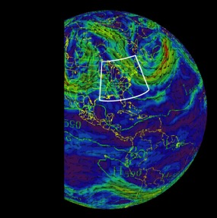
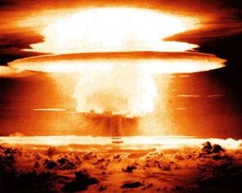
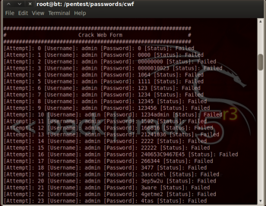
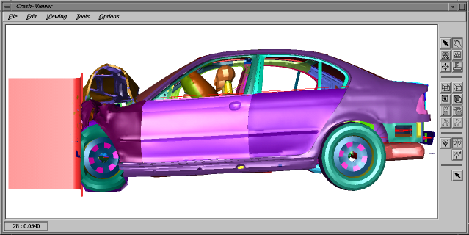
Algoritmos Paralelos
Históricamente:
Modelos 3D de pruebas
nucleares
Modelos climáticos
Simulación de choques
Brute force code breaking
Notes:
Historically (in the ’70s) this was weather forecasting and aerodynamics (planes, space craft, cars), then nuclear weapons simulations and radiation shielding modeling (the height of the Cold War in the ’80s), and in recent years the emphasis has been on cracking decryption and molecular dynamics modeling.

Slide 14
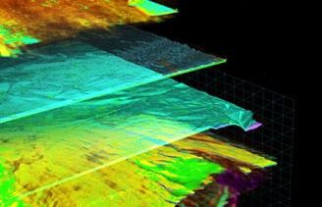
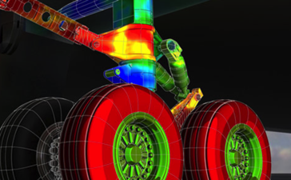
Algoritmos Paralelos
Actualmente:
Sistemas MultiGPU son usados para procesamiento gráfico de alta performance y en paralelo
Análisis sísmico en sistemas Multi-GPU, para mejorar interpretación de datos en la exploración de gas y petróleo
Diseño realistico en sistemas Muti-GPU, acorta tiempos de diseño logrando llegar más rápido al mercado.

Slide 15
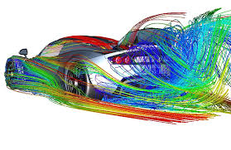
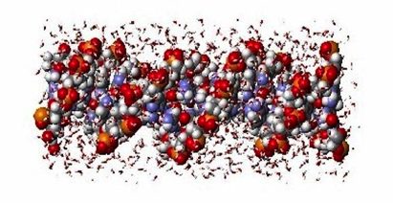
Algoritmos Paralelos
Actualmente:
Procesamiento de imágenes médicas, para manipular imágenes en 3D
Dinámica de fluídos, utiliza software sofisticado que requiere alto poder computacional
Dinámica molecular, para mejorar productos que no afecten el medio ambiente

Slide 16
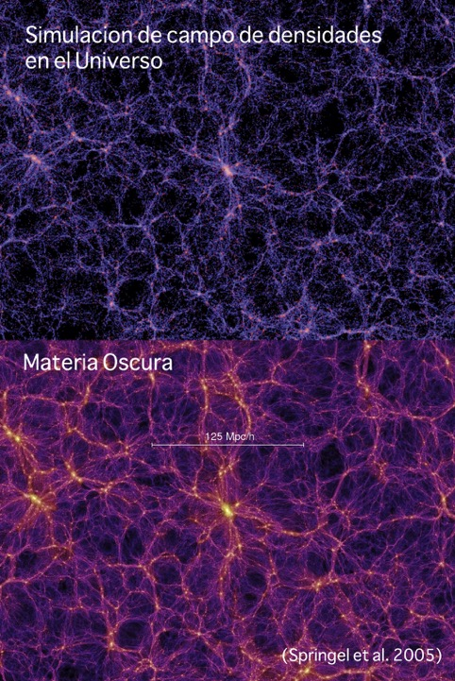
Modelos N-cuerpos:
Astrofísica:
Movimiento de N cuerpos bajo la influencia de fuerzas de Newton. Física a escalas largas.
Cosmología (10¹⁰ cuerpos)
Millenium simulation (10¹⁰ cuerpos en 10⁹ años luz)
Notes:
Historically (in the ’70s) this was weather forecasting and aerodynamics (planes, space craft, cars), then nuclear weapons simulations and radiation shielding modeling (the height of the Cold War in the ’80s), and in recent years the emphasis has been on cracking decryption and molecular dynamics modeling.

Slide 17
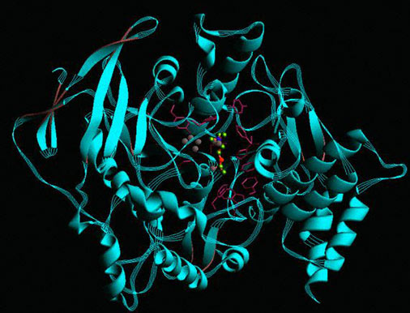
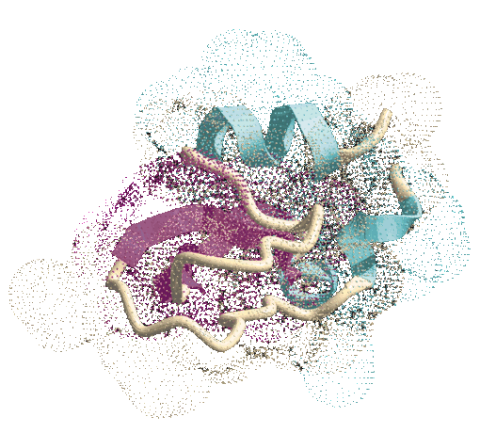
Algoritmos Paralelos
Modelos N-cuerpos:
Biologia/Química: dinámica molecular
Fuerzas electrostáticas
Plegamiento de proteínas
(10⁶ cuerpos)

Slide 18
Algoritmos Paralelos
Dynamics of growing SMBHs in galaxy cores
Desarrollo de Algoritmos Paralelos
SOFTWARE
TOPOLOGY
HARDWARE
ALGORITMO EFICIENTE

Slide 19
Algoritmos Paralelos
Dynamics of growing SMBHs in galaxy cores
Paradigmas básicos de paralelismo y coordinación
- Paralelismo del resultado
- Paralelismo del Especialista
- Paralelismo de la agenda

Slide 20
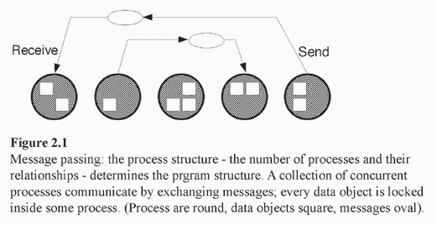
Algoritmos Paralelos
Dynamics of growing SMBHs in galaxy cores
Métodos de Programación,
Message Passing:
Paralelismo del Especialista: se paraleliza la tarea (especialidad) y se agrupa a los especialistas conectados en paralelo en una red lógica
Comunicación (envío de mensajes) entre procesos.
Utilizado en programación en paralelo (MPI) y orientada a objetos (C,C++,Fortran)
No utiliza memoria compartida, sino espacio de memoria particionado en p nodos.
Paralelización
es explícita.
→ Paralelismo del
Especialista

Slide 21
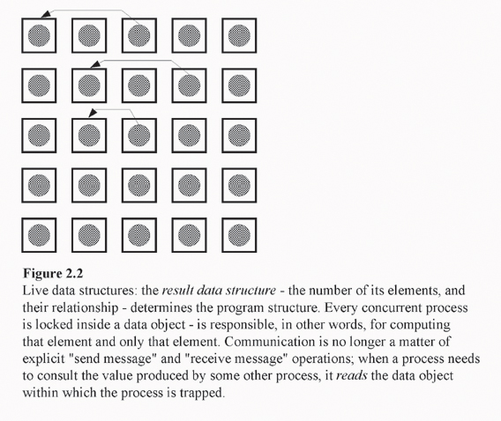
Algoritmos Paralelos
Dynamics of growing SMBHs in galaxy cores
Método de Estructura de Datos
Paralelismo del resultado: se construye alrededor del resultado final, procesando los elementos del resultado simultáneamente
La estructura del resultado define el programa. Cada proceso solo es responsable de una tarea. La información entre los procesos no se envía, sino se lee de la memoria compartida. Procesos y comunicación es implícita
(OpenMP)
→ Paralelismo del resultado

Slide 22
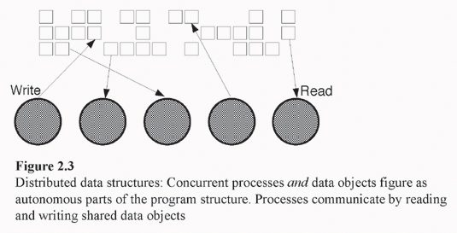
Algoritmos Paralelos
Estructura de datos distribuída
Paralelismo de la agenda: se construye enfocado en la agenda de tareas, y se asigna procesos paralelos para cumplirla.
Caso intermedio, que mantiene la distinción entre un grupo de datos (objetos) y un grupo de procesos
→ Paralelismo de la agenda

Slide 23
Algoritmos Paralelos
Dynamics of growing SMBHs in galaxy cores
Software: Relaciones entre los métodos de paralelización
MPI+OpenMP+CUDA
DATOS DISTRIBUIDOS
Paralelismo de la agenda
OpenMP,CUDA
MPI
DATOS ESTRUCTURADOS:
Paralelismo del
resultado
MESSAGE PASSING:
Paralelismo del especialista

Slide 24
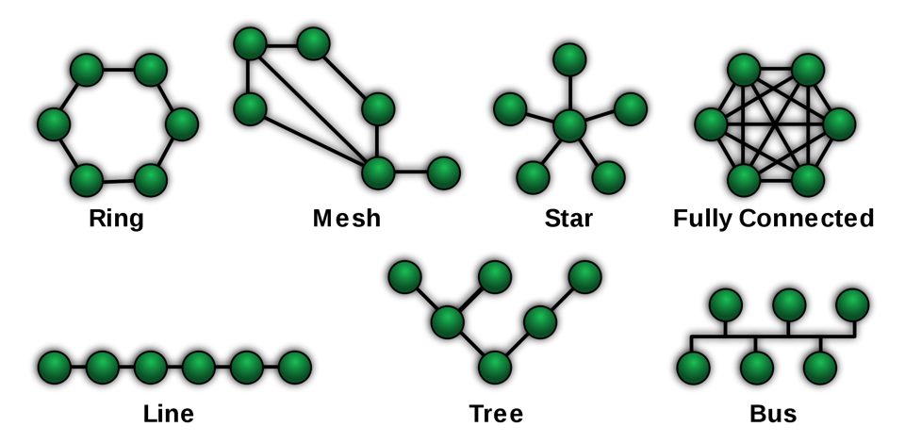
Algoritmos Paralelos
Dynamics of growing SMBHs in galaxy cores
Topologias
Depende del problema a resolver

Slide 25
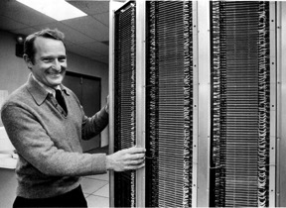
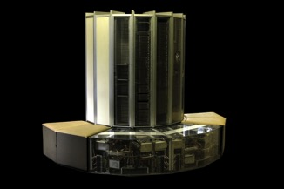
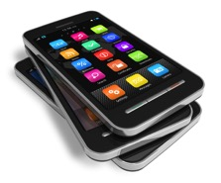
Algoritmos Paralelos
Dynamics of growing SMBHs in galaxy cores
Hardware:
Seymour Cray (1925 - 1996)
‘padre de la super-computación’
Fundó CDC (Control Data Corporation)
→ cooperación
construyo el computador mas rápido de la época
→ innovación
CRAY-1 (80 MFLOPs) - $ 8 800 000
CRAY X-MP (800 MFLOPs)
Smartphone (1 GFLOPs) - $ 300
“Computers should obey a square law –
when the price doubles, you should get at least four times as much speed”

Slide 26
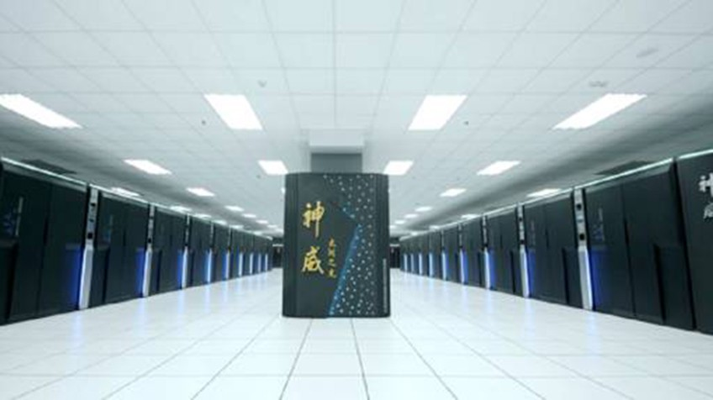
Algoritmos Paralelos
Dynamics of growing SMBHs in galaxy cores
Sunway TaihuLight
National Supercomputer Center, Wuxi, China
40960 procesadores SW26010 RISC 64-bit (1.45 GHz) con 256 núcleos cada uno (total: 10649600 núcleos) Peak: 93014 TFlops
US$ 273 millones

Slide 27
Algoritmos Paralelos
Dynamics of growing SMBHs in galaxy cores
Tianhe-2
National Supercomputer Center, Guangzhou, China
32,000 Intel Xeon E5 12C (2.2 GHz), 48000 Xeon Phi 31S1P33.86 PFLOPs
(total: 3120000 núcleos) US$ 390 millones

Slide 28
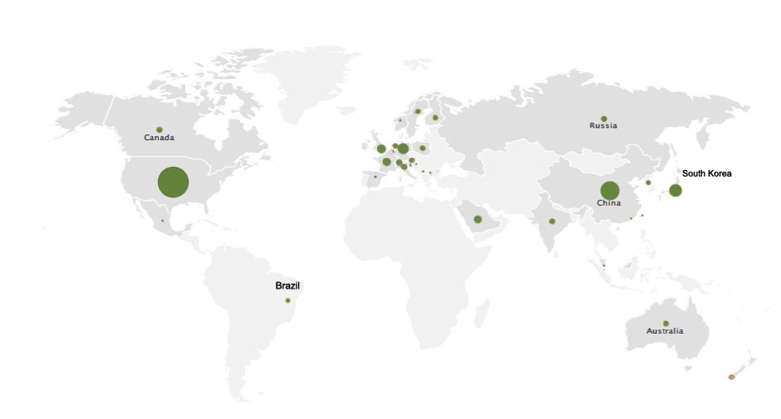
Algoritmos Paralelos
TOP500 Supercomputer en 2017
www.top500.org

Slide 29
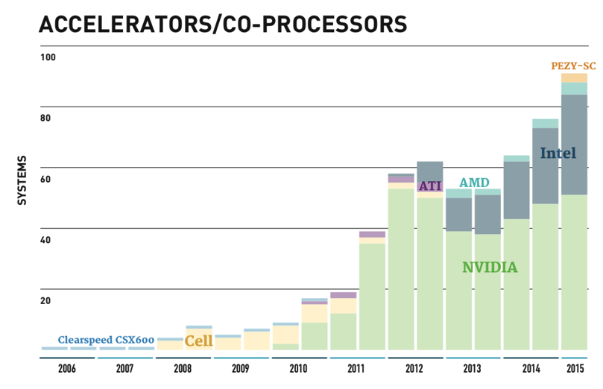
Algoritmos Paralelos
TOP500 Supercomputadores en 2017, dominado por Graphic Processing Units (GPUs)
www.top500.org

Slide 30
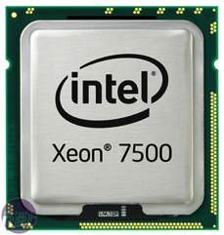
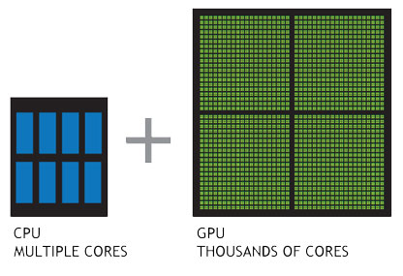
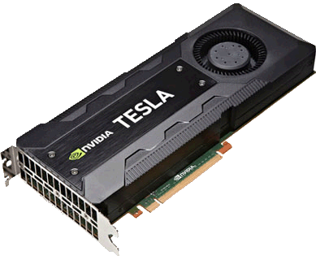
Algoritmos Paralelos
DEVICE:
GPU y su memoria (device memory), multitasking
HOST:
CPU y su memoria (host memory)

Slide 31







Algoritmos Paralelos
Dynamics of growing SMBHs in galaxy cores
Job scheduler
Control de trabajos en el background (batch processing)
Tipicamente, con una interfase gráfica, proveen un control de monitoreo y ejecución automatizado de una red de procesadores.
Actualmente, dominan diferentes arquitecturas asi como sistemas operativos.
Aplicación importante es el control de colas de trabajos en un cluster de computadores, asignando trabajos a procesadores con menor carga

Slide 32
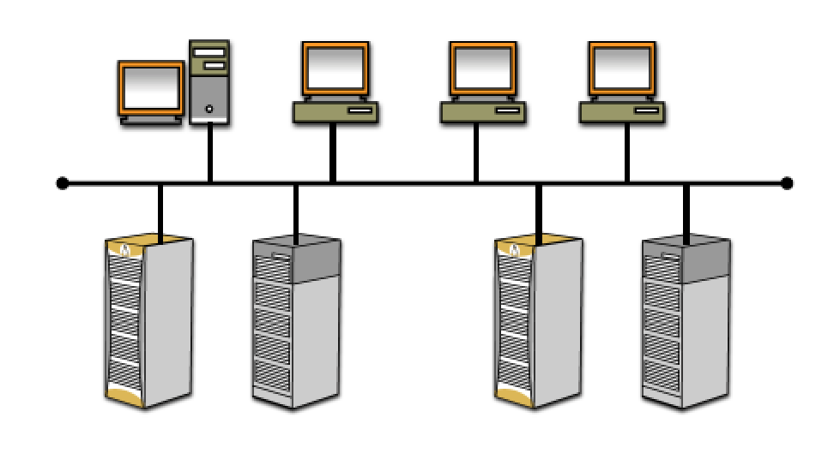

Algoritmos Paralelos
Dynamics of growing SMBHs in galaxy cores
Platform Load Sharing Facility (LSF)
En un medio distribuído (cientos de hosts):
Monitorear y controlar fuentes es complejo
El uso de recursos no es balanceado
El usuario percibe estas deficiencias
Que recurso usar?
LSF manejará y asignará el mejor recurso disponible para los trabajos (jobs)

Slide 33
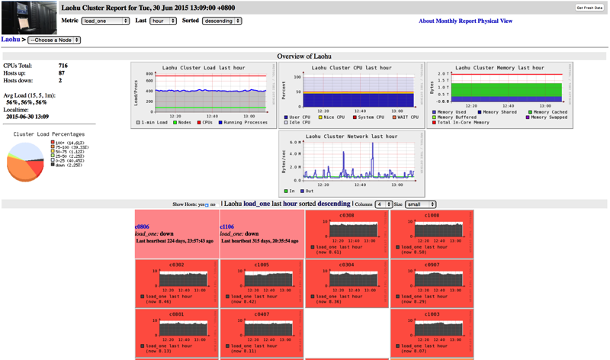
Algoritmos Paralelos
Dynamics of growing SMBHs in galaxy cores
Ejemplo: sistema LAOHU en NAOC, Beijing
http://laohu.bao.ac.cn/ganglia/

Slide 34
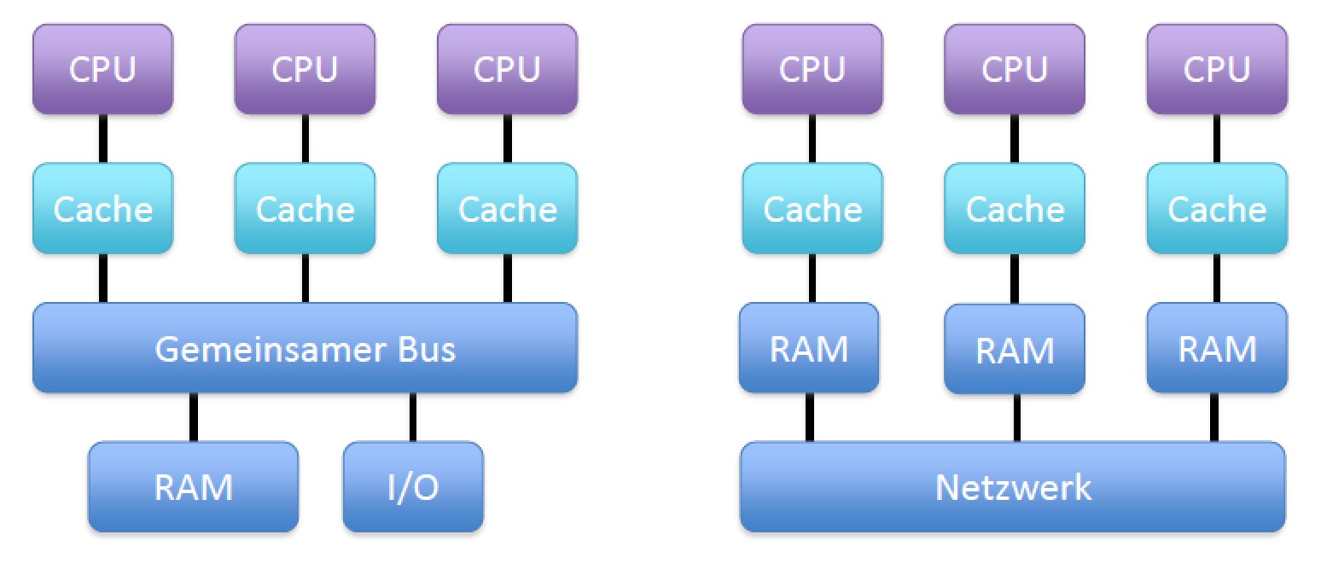
Algoritmos Paralelos
Dynamics of growing SMBHs in galaxy cores
Paradigmas en la práctica:
MPI (Message Passing Interface)
vs
OPENMP (OPEN MultiProcessing)
OPENMP: memoria compartida
MPI: memoria distribuída

Slide 35
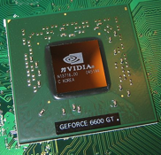





Algoritmos Paralelos
Dynamics of growing SMBHs in galaxy cores
GPUs y CUDA:
GPU: Graphic Processing Unit es un circuito electrónico especializado en la manipulación de memoria para acelerar la creación de imágenes en un buffer con el fin de enviarlo a una pantalla (dislplay)
CUDA: Compute Unified Device Architecture. API creada por NVIDIA, que da acceso directo a instrucciones y elementos paralelos de GPUs orientado a procesamiento general (GPGPU).
CUDA se puede usar con C,C++,Fortran

Slide 36
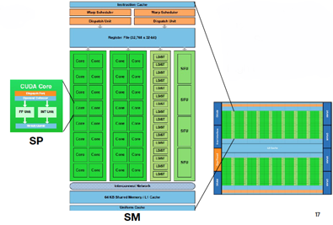
Algoritmos Paralelos
Dynamics of growing SMBHs in galaxy cores
GPU chip:
3 billones de transistores, en 512 núcleos (cores) distribuídos en 16 Streaming Multiprocessors (SMs) de 32 Streaming Processors (núcleos) cada uno

Slide 37
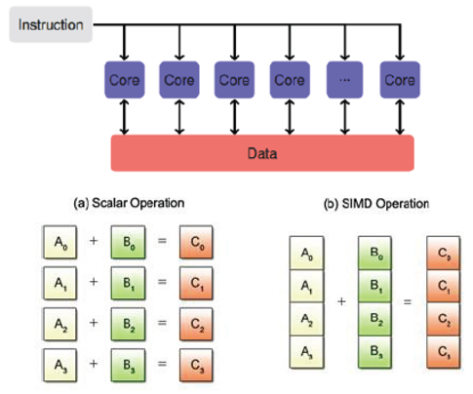
Algoritmos Paralelos
Dynamics of growing SMBHs in galaxy cores
GPU chip:
Stream Processor (SP) es el núcleo del GPU, y estan agrupados en Stream Multiprocessors (SM)
SM es un Single Instruction Multiple Data (SIMD)

Slide 38
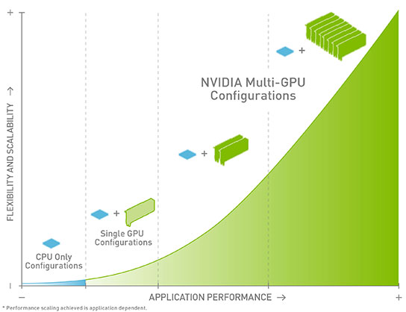
Algoritmos Paralelos
Dynamics of growing SMBHs in galaxy cores
Multi-GPU:
Combina capacidades en hardware de distintos tipos de GPU por proceso

Slide 39
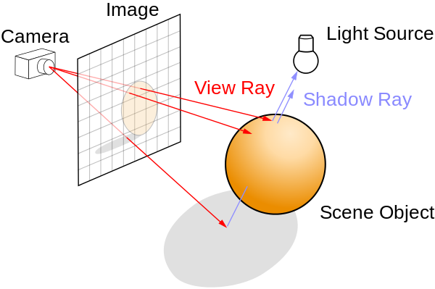
Algoritmos Paralelos
Dynamics of growing SMBHs in galaxy cores
Ejemplo CUDA:
Trazado de rayos (ray tracing)
Se escoge un punto de referencia (cámara) desde donde se observa un objeto (3D), y se determina la luz que alcanzará al sensor de la cámara. Cada pixel en el sensor deberá tener las mismas caracteristicas de intensidad y color que el rayo que lo alcanza. Por ello se puede cambiar la dirección del rayo y reconstruir la imagen del objeto en el sensor de acuerdo a lo que el pixel ‘ve’ del objeto (a la intersección del rayo con el objeto)
Asimismo, se puede sofisticar el modelo creando múltiples rayos para reflexión o brillo,

Slide 40
N-body simulations on GPU clusters
Dynamics of growing SMBHs in galaxy cores
Ejemplo MPI-OMP-CUDA:
Problema de N-cuerpos:
No hay solución analítica
desde N=3
Número de operaciones de cálculo de fuerza
N(N-1)/2
Costo: T(N²)

Slide 41
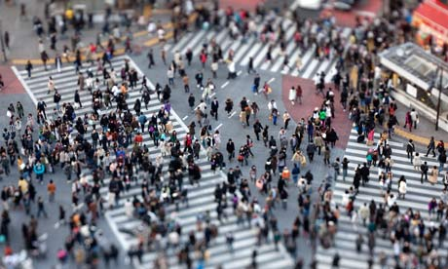
Física I
Dynamics of growing SMBHs in galaxy cores
Otro modelo de N-cuerpos ....
Cuerpo
Interacción
Medio ambiente

